Slide 1
第5章 进程同步机制
本章内容
1. 进程互斥、同步的基本概念
2. 实现进程互斥的软硬件方法
3. 锁和条件变量的作用和实现
4. 信号量机制解决互斥同步问题
5. 经典同步问题
6. 各种进程通信机制的原理和区别

Slide 2
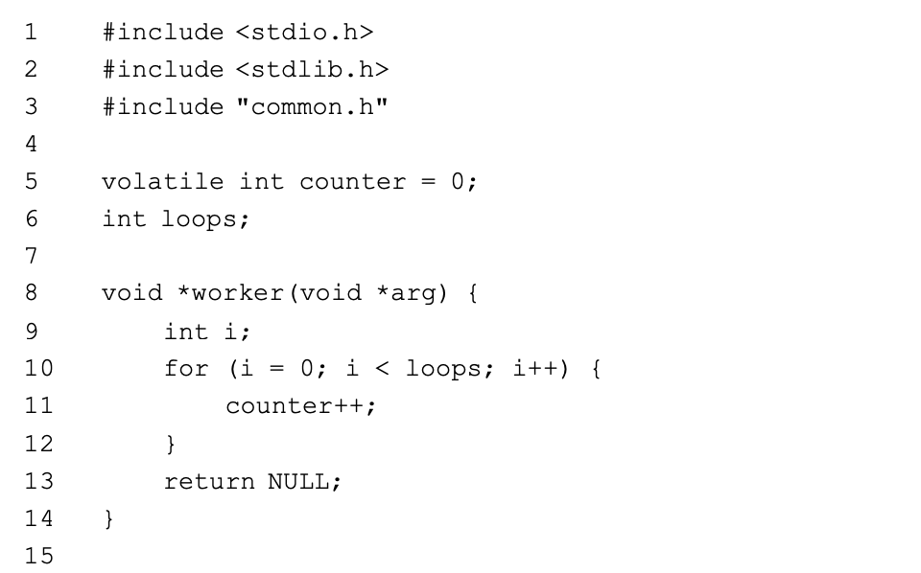
一个并发问题

Slide 3
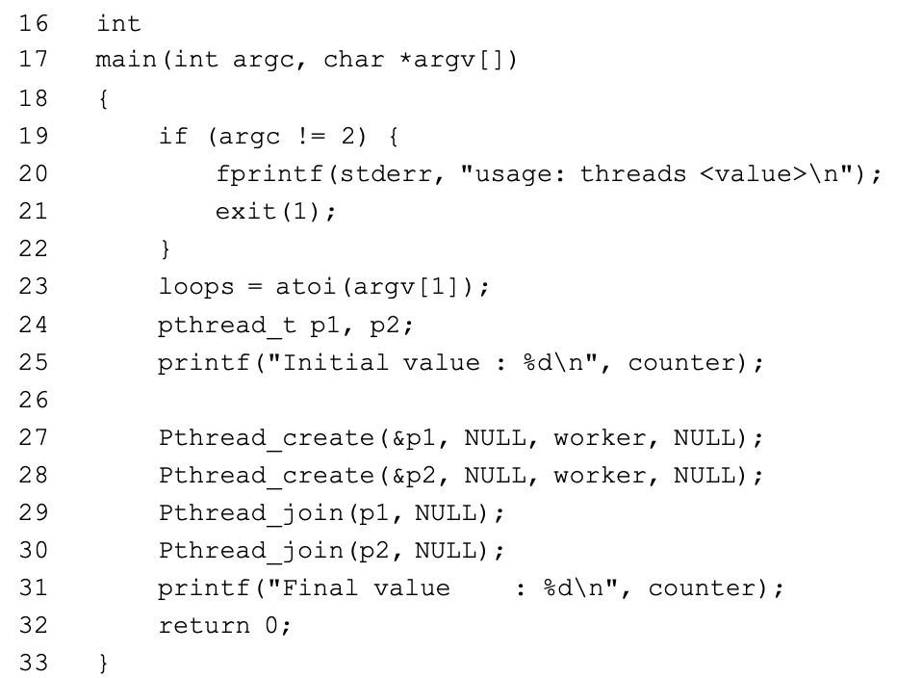
一个并发问题

Slide 4
一个并发问题
当loops输入为N时，预计程序输出为2N
程序运行不但会产生错误，而且结果不同
为什么会出现这种状况？
增加共享计数器的代码由3条指令构成
假设counter存放于地址0x8049a1c
100 mov 0x8049a1c, %eax
105 add $0x1, %eax
108 mov %eax, 0x8049a1c
$ gcc –o thread thread.c –Wall -pthread
$ ./thread 1000
Initial value： 0
Final value ： 2000
$ ./thread 100000
Initial value： 0
Final value ： 143012
$ ./thread 100000
Initial value： 0
Final value ： 137128
$ ./thread 100000
Initial value： 0
Final value ： 200000

Slide 5
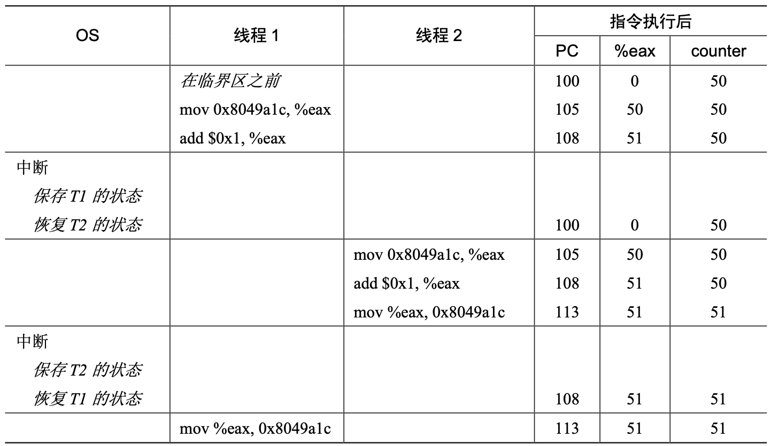
核心问题：不可控的调度
假设mov占5字节，add占3字节

Slide 6
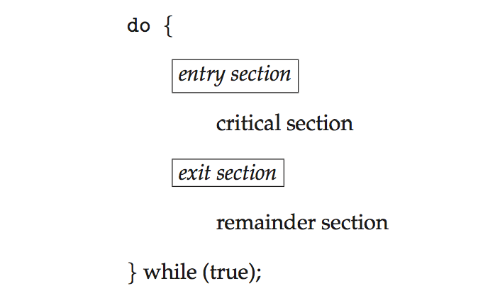
临界区问题
临界区：访问共享资源的一段代码，通常资源时一个变量或数据结构
假设系统中有n个进程{p₀,p₁, …p_{n-1}}
每个进程都有临界区代码段
进程可能会更改公共变量、更新表、写入文件等
当一个进程在临界区时，其他任何进程都不可能在其临界区中
临界区问题需通过设计协议来解决
每个进程必须在进入区中提出进入临界区的申请，在临界区之后有退出区，其余的是剩余区域

Slide 7
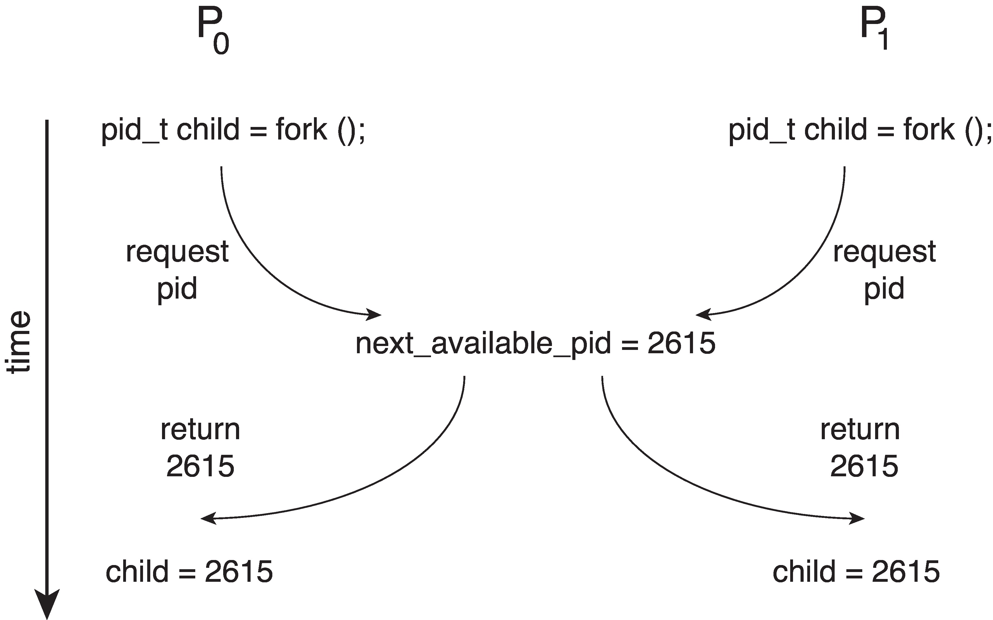
竞态条件(Race Condition)
P₀和P₁进程使用fork()系统调用创建子进程
next_available_pid存在竞态条件
除非有机制阻止P₀和P₁访问变量next_available_pid，否则可能将相同的pid分配给两个不同的进程
竞态条件：多个进程/线程同时进入临界区，执行结果与访问发生的特定顺序有关

Slide 8
解决临界区问题
解决临界区问题要满足的条件：
互斥 — 如果进程P_{i}正在其临界区，则其他进程不能同时在其临界区
进展性 — 如果没有进程正在其临界区，且存在希望进入临界区的进程，则必须允许其中一个进程进入临界区，保证程序执行的进展
有界等待 — 一个进程发出进入临界区的请求后，其他进程被允许进入其临界区的次数必须是有限的。
假设每个进程以非零速度执行。
对n个进程的相对速度没有任何限制。

Slide 9
两种并发问题
访问共享资源带来的并发问题，需要支持临界区的原子性
两个进程交互带来的并发问题，如一个进程在继续执行之前必须等待另一个进程完成某些操作

Slide 10
基于中断解决临界区问题
…
关中断；
临界区；
开中断；
…
临界区的问题可以得到解决吗？
如果临界区是运行一个小时的代码，那该怎么办？
某些进程是否可能饿死 — 从未进入它们的临界区？
如果有两个CPU会怎样？

Slide 11
软件方案1
假设有两个进程
假设load和store机器语言指令是原子的，即不能被中断
这两个进程共享一个变量：
int turn;
变量turn表示轮到谁进入临界区
初始时，turn = 0
进程 P₀的算法
while (true){
turn = 0;
while (turn = = 1);
/* critical section */
turn = 1;
/* remainder section */
}

Slide 12
软件方案的正确性
满足互斥
进程P₀进入临界区，当且仅当 ：
turn = 0
且turn不能同时为0和1
进程的“进展性”要求是否满足？
如果进程P₀想进入临界区而进程P₁不想进入，进程P₀能进入吗？
“有界等待” 要求是否能满足呢？

Slide 13
软件方案 — Peterson算法
进程P₀的算法
while (true){
flag[0] = true;
turn = 1;
while (flag[1] && turn = = 1);
/* critical section */
flag[0] = false;
/* remainder section */
}
两个进程共享两个变量：
int turn;
boolean flag[2];
变量turn表示轮到谁进入临界区
flag数组用于指示进程是否准备好进入临界区
flag[0] = true表示进程P₀准备好进入临界区

Slide 14
Peterson算法的正确性
可以证明三个临界区要求都得到了满足：
1.互斥性得以保留
当且仅当以下条件满足时，进程P₀才能进入临界区：
要么flag[1] = false，要么turn = 0
2.满足进展要求
3.满足有界等待要求

Slide 15
Peterson方案
只能为两个进程提供解决方案
怎样修改算法能使其支持10个进程？
该方案需要“忙等”
进程不断浪费CPU周期来询问是否能够进入临界区

Slide 16
Peterson方案和现代架构
作为一个算法，Peterson算法是有作用的，但无法保证在现代架构上正常运行
为了提高性能，处理器和/或编译器可能会重新排序没有依赖关系的操作
理解它为什么不起作用有助于更好地理解竞态条件
对于单线程来说，算法是正确的，因为结果总是相同的
对于多线程来说，重新排序可能会产生不一致或意外的结果！

Slide 17
现代架构下的代码示例
两个线程共享以下数据
boolean flag = false; int x = 0;
线程1：
while (!flag); print x;
线程2：
x = 100; flag = true;
期望的输出是什么？
100

Slide 18
现代架构下的代码示例
flag和x是两个彼此独立的变量
线程2的指令可能被排序为：
flag = true;
x = 100;
实际的输出可能是：
0

Slide 19
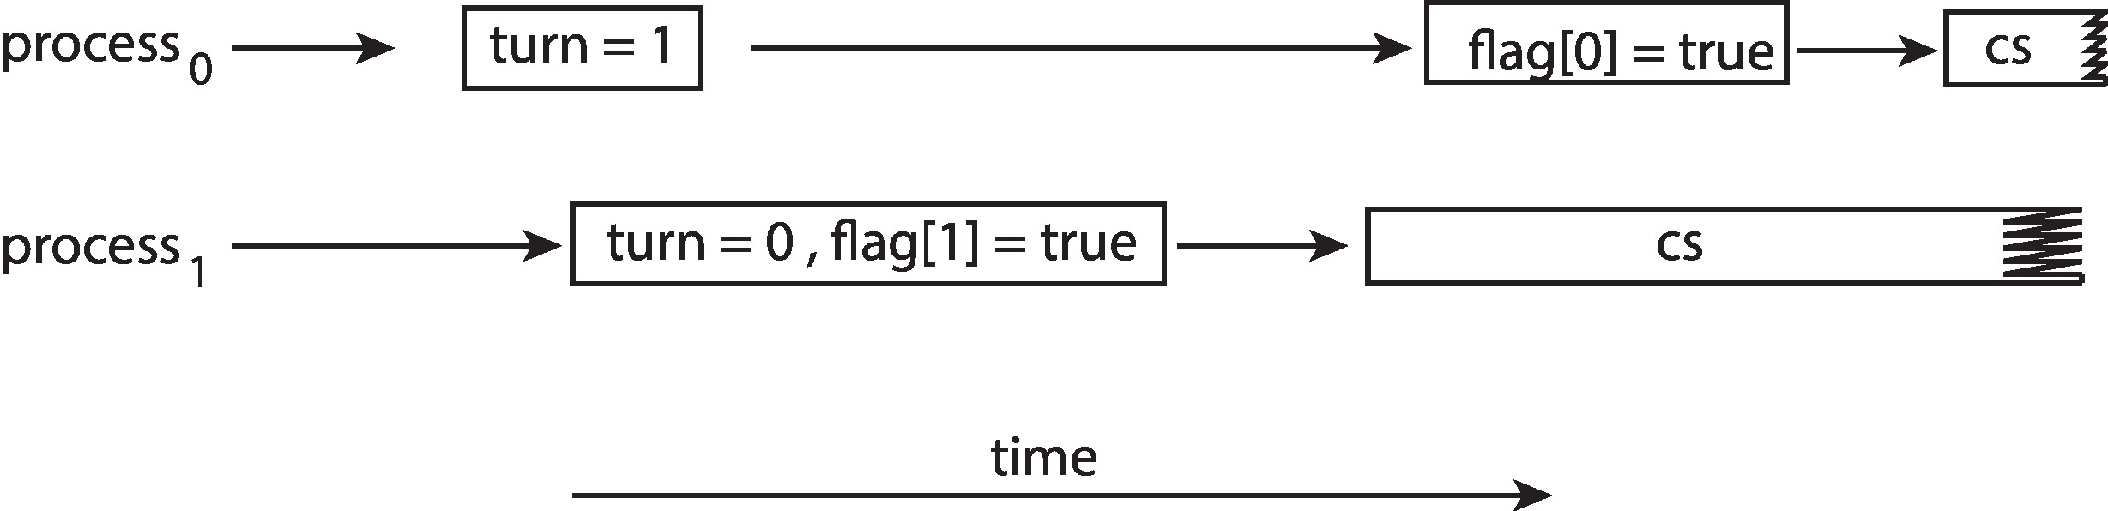
修订的Peterson方案
Peterson方案中，指令重排的效果
使得两个进程可以同时进入它们的临界区！
为了确保Peterson方案在现代计算机架构上能够正常工作，必须使用内存屏障

Slide 20
同步的硬件支持
许多系统提供硬件指令来支持临界区问题
单处理器 – 采用禁用中断的方式
当前运行的代码将无法被抢占
可行吗？
在多处理器系统上禁中断通常效率太低
使用此方法的操作系统不具备广泛的可扩展性
三种形式的硬件支持：
内存屏障
硬件指令
原子变量

Slide 21
内存屏障指令
内存屏障指令用于确保在执行任何后续的加载或存储操作之前，前面所有的加载和存储指令都已完成。
因此，即使指令被重新排序，内存屏障也确保存储操作在内存中完成并对其他处理器可见，然后才执行后来的加载或存储操作。

Slide 22
内存屏障示例
两个线程共享以下数据
boolean flag = false; int x = 0;
线程1：
while (!flag)
memory_barrier(); print x;
线程2：
x = 100;
memory_barrier(); flag = true;
确保flag的值在x之前加载
确保x的赋值在flag的赋值之前完成

Slide 23
内存屏障指令
指令类型
Load Barrier（读屏障）：确保屏障之前的读操作在屏障之前完成。
Store Barrier（写屏障）：确保屏障之前的写操作在屏障之前完成。
Full Barrier（全屏障）：同时包含读屏障和写屏障，确保屏障之前的读写操作在屏障之前完成。
不同语言和系统中的内存屏障指令
C++ 11：std::atomic_thread_fence
Java：synchronized关键字或者java.util.concurrent.locks.Lock接口
Linux内核：使用mb(), rmb(), wmb()等函数

Slide 24
硬件指令
特殊的硬件指令允许我们原子地测试并修改单词的内容，或者原子地交换两个单词的内容（不被中断）。
test-and-set指令
compare-and-swap比较并交换指令

Slide 25
test-and-set指令
定义：
特点：
以原子方式执行
返回参数的原始值
将参数的值设置为true
boolean test_and_set(boolean *target)
{
boolean rv = *target;
*target = true;
return rv;
}

Slide 26
test-and-set指令解决临界区问题
初始时，共享变量lock = false;
采用忙等
是否可以解决临界区问题？
do { while (test_and_set(&lock)) ;
/* do nothing */
/* critical section */
lock = false;
/* remainder section */
} while (true);

Slide 27
compare_and_swap 指令
定义：
特点：
以原子方式执行
返回参数值的原始值
仅在 *value == expected 为真时，将变量值设置为参数 new_value 的值。即交换仅在此条件下进行。
int compare_and_swap(int *value, int expected,
int new_value)
{
int temp = *value;
if (*value == expected)
*value = new_value;
return temp;
}

Slide 28
compare_and_swap解决临界区问题
初始时，共享变量lock = 0;
采用忙等
是否可以解决临界区问题？
while (true){ while (compare_and_swap(&lock, 0, 1) != 0) ;
/* do nothing */
/* critical section */
lock = 0;
/* remainder section */
}

Slide 29
原子变量
原子变量：是一种特殊的变量，它的任何单个操作(如读取、写入等)都是原子的，这些操作在执行过程中不会被其它进程打断。
例如：
假设 sequence 是一个原子变量
假设 increment() 是对原子变量 sequence 的操作
指令：increment(&sequence);
可以确保 sequence 在不被中断的情况下递增

Slide 30
原子变量的实现
函数increment()的实现：
void increment(atomic_int *v) { int temp; do {
temp = *v; }while (temp != (compare_and_swap(v,temp,temp+1)); }

Slide 31
原子变量的使用
在C++11中,可以使用std::atomic模板来定义原子变量,保证对该变量的访问是原子的。
fetch_add和fetch_sub这两个原子操作对整数counter进行原子增减
std::atomic还提供了load、store、exchange等原子操作,可以原子地读写变量
#include <atomic>
std::atomic<int> counter(0); // 定义一个原子整型变量
void increment() {
counter.fetch_add(1); // 原子地递增变量值
}
void decrement() {
counter.fetch_sub(1); // 原子地递减变量值
}

Slide 32
锁机制
硬件指令解决临界区问题逻辑复杂，且不易移植
操作系统设计者构建了软件工具来解决临界区问题
最简单的是互斥锁
布尔变量表示锁是否可用
互斥锁是在硬件指令上进行的封装，提供了更高级的互斥语义
互斥锁提供两个操作：
获取锁 acquire()
释放锁 release()
acquire()和release()是原子执行的
通常通过硬件原子指令（例如compare-and-swap ）实现

Slide 33
互斥锁解决临界区问题
进程P_{i}的代码
while (true) {
acquire lock
critical section
release lock
remainder section
}

Slide 34
Pthread锁
POSIX库将锁称为互斥量(mutex)，它被用来提供线程之间的互斥
POSIX的lock和unlock函数会传入一个变量，因此可以用不同的锁来保护不同的变量
1 pthread_mutex_t lock = PTHREAD_MUTEX_INITIALIZER;
2
3 Pthread_mutex_lock(&lock); // wrapper for pthread_mutex_lock()
4 balance = balance + 1;
5 Pthread_mutex_unlock(&lock);

Slide 35
怎样实现一个锁？
如何评价锁的效果？
提供互斥 —— 基本任务
公平 —— 是否有公平机会抢到锁，没有饥饿
性能 —— 时间开销
开锁和关锁原语
void lock(lock_t *mutex){
while(mutex->flag == 1)
; // spin-wait(do nothing)
mutex-flag = 1; // set the flag
}
void unlock(lock_t *mutex){
mutex-flag = 0;
}

Slide 36
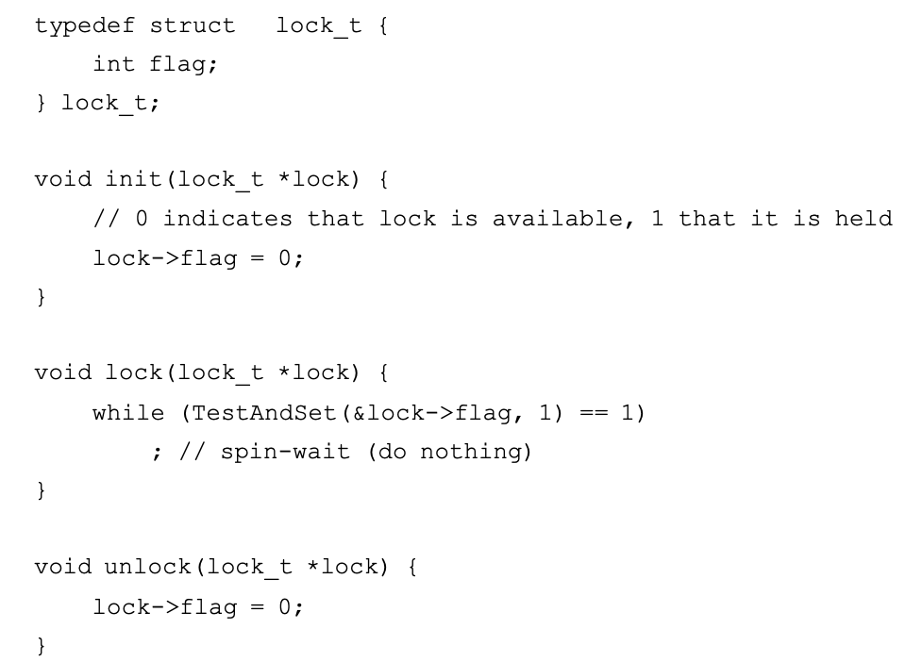
利用TS指令实现自旋锁

Slide 37
TS实现锁的有效性
互斥性
当只有一个线程时，可以获得锁，并进入临界区；执行完成时，离开临界区，并释放锁
当有线程持有锁时，新线程调用lock，会一直自旋等待，直到锁被释放，它将获得锁并进入临界区
设置和测试合并为一个原子操作后，确保了只有一个线程可以获得锁
公平性
在单CPU上，需要抢占式调度器，否则自旋锁无法使用，因为自旋线程永远不会放弃CPU
性能
单CPU情况下，性能开销大，因为当一个线程获得锁后，其余线程在竞争锁时，都会在放弃CPU之前自旋一个时间片
在多CPU上性能不错，因为临界区一般很短，只需自旋很短的时间

Slide 38
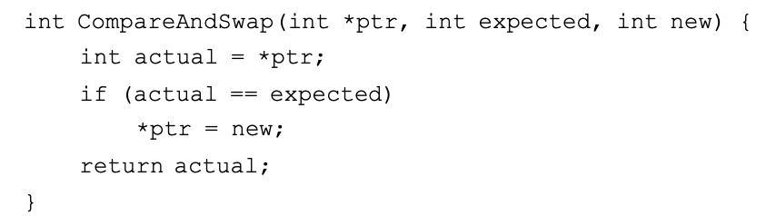
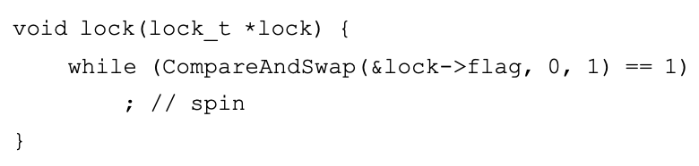
利用CAS指令实现自旋锁
Compare-and-exchange指令的伪码描述
CAS指令实现锁

Slide 39
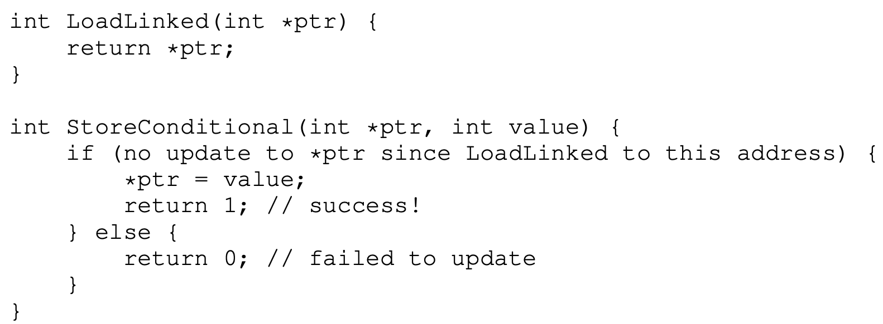
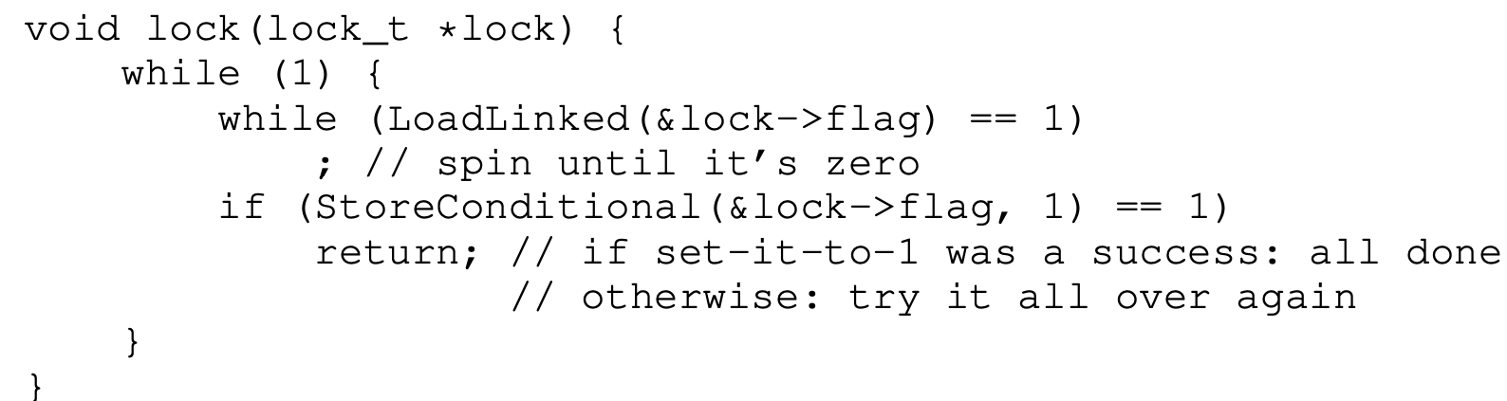
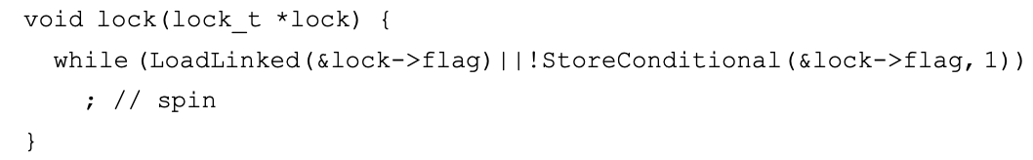
利用链接的加载和条件式存储指令实现自旋锁
在MIPS架构中，可以利用链接式加载(load-linked)和条件式存储(store-conditional)指令，配合使用来支持并发

Slide 40
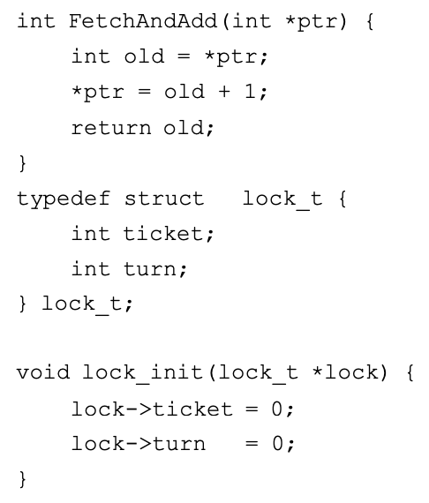
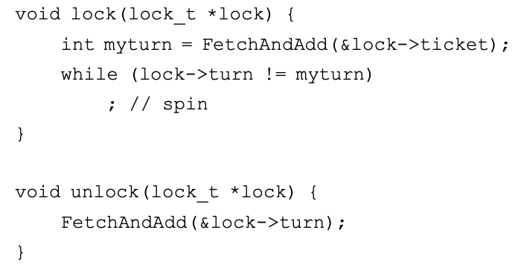
获取并增加指令(fetch-and-add)实现ticket锁
该方法可以确保所有线程均可抢到锁，而前面的方法则不能保证

Slide 41
怎样避免过多自旋
当一个线程获得锁，则其余线程自旋等待
线程自旋检查一个不会改变的值，直到浪费整个时间片
解决方案1：
当要自旋时，放弃CPU，进程从运行态变为就绪态
多个线程竞争一把锁时，上下文切换成本依旧很高
可能存在饥饿情况

Slide 42
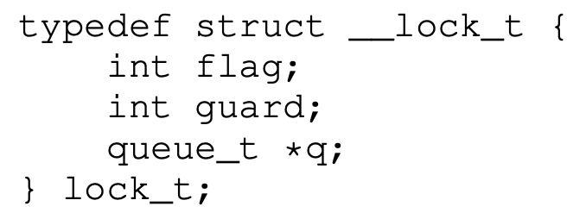
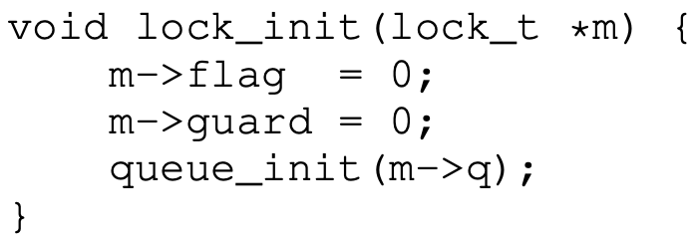
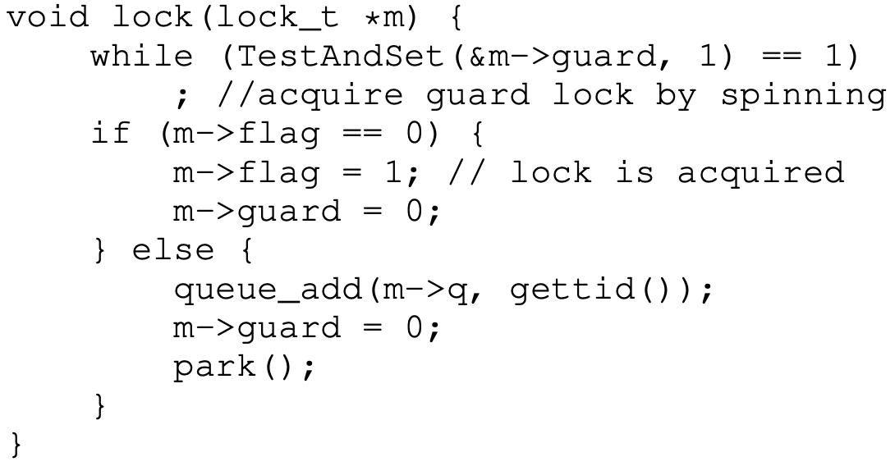
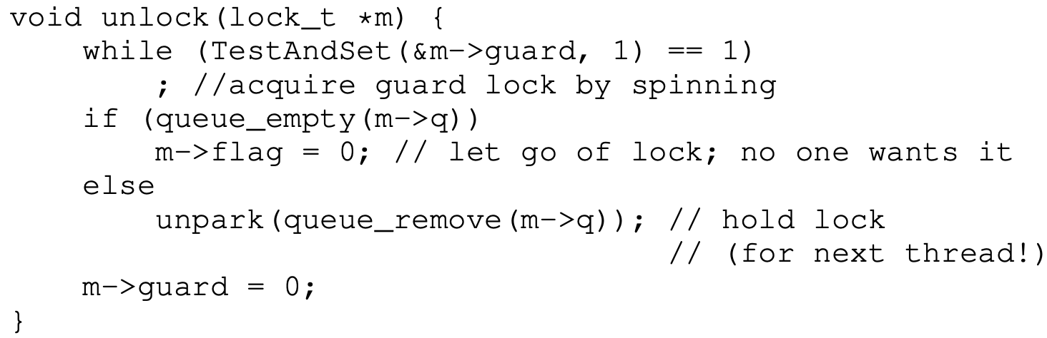
怎样避免过多自旋
解决方案2：Solaris方案
通过维护一个队列来保存等待锁的线程，从而确定谁能抢到锁
park()让调用线程休眠
unpark(threadID)唤醒threadID标识的线程
不能完全避免自旋等待，但等待时间有限

Slide 43
条件变量
多线程程序中，如何等待一个条件？
自旋等待，直到条件满足
使用条件变量，来等待一个条件变为真
条件变量：
是一个显示队列，当条件不满足时，线程可以将自己加入队列；当有其他线程改变了条件状态时，则可以唤醒等待线程
wait()操作使调用该操作的线程睡眠
signal()操作唤醒条件变量上睡眠的线程

Slide 44
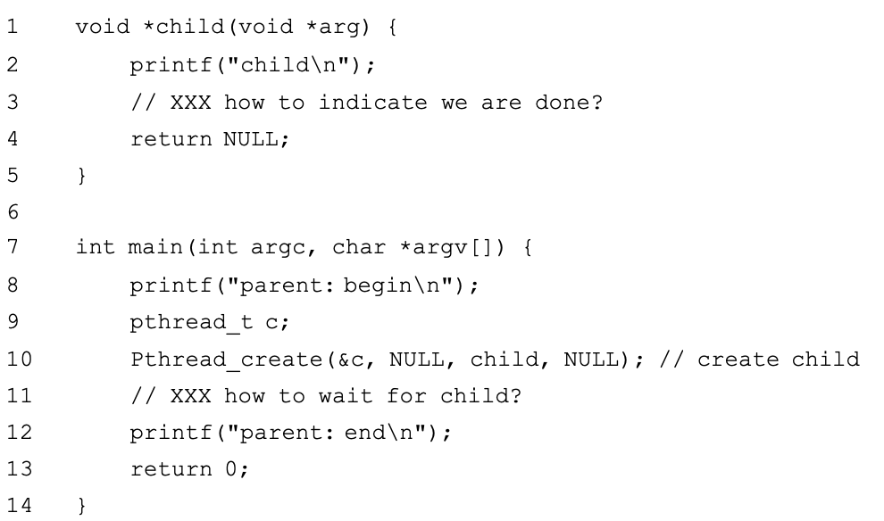
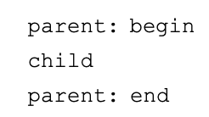
如何让父线程等待子线程？
期望的输出

Slide 45
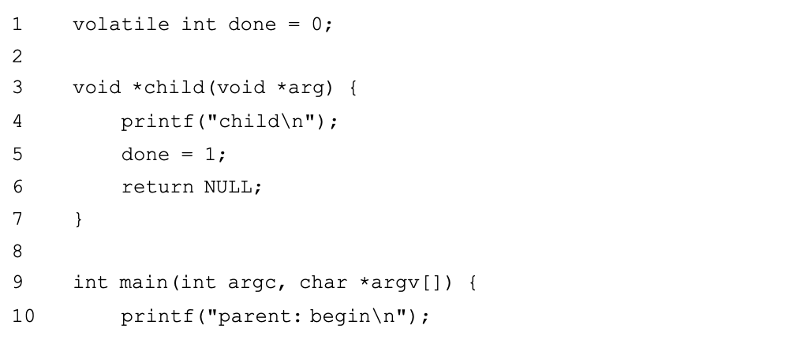
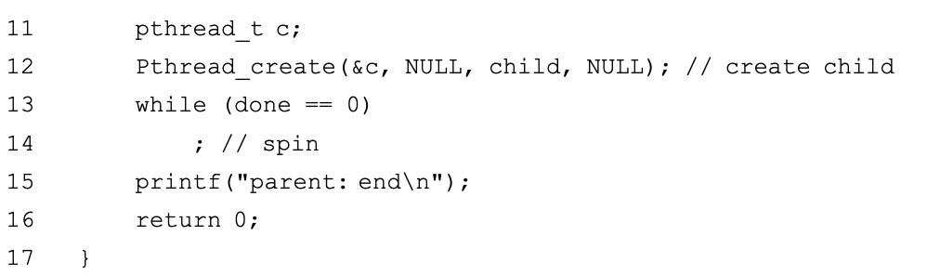
基于自旋的解决方案

Slide 46
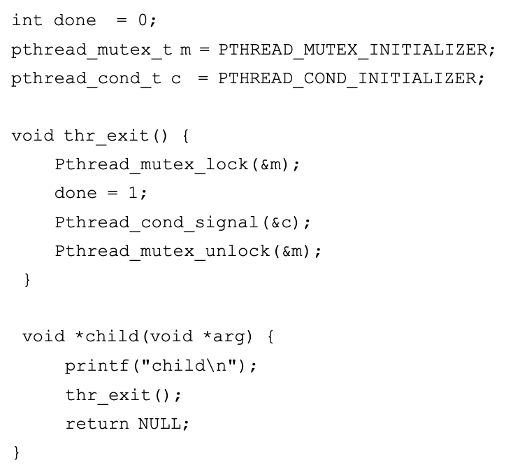
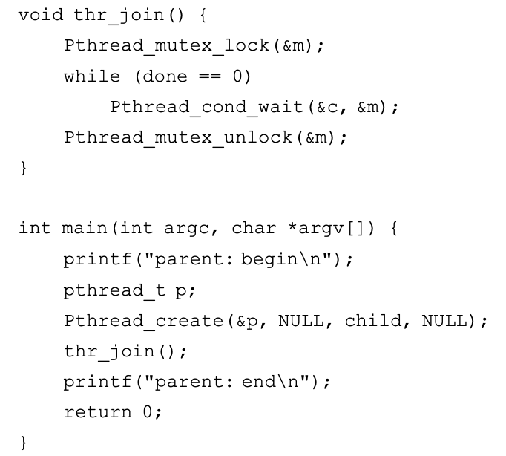
使用条件变量实现父线程等待子线程
Pthread_cond_wait(cond,mutex)用于在条件变量上等待，cond是指向条件变量的指针，mutex是指向互斥锁是指针
在调用Pthread_cond_wait之前，mutex互斥锁必须被锁定，在函数返回时，则会自动锁定mutetx互斥锁

Slide 47
信号量
信号量是由荷兰科学家Dijkstra提出的，是一种卓有成效的进程同步机制
信号量 S是包含一个整数值的对象，只能通过两个原子操作wait()和signal()访问，有时也称为 P() 和 V()操作
wait(S) {
while (S <= 0)
; // 忙等待
S--;
}
signal(S) {
S++;
}
Notes:
信号量的值会出现小于0的情况吗？

Slide 48
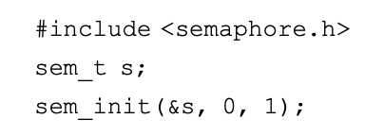
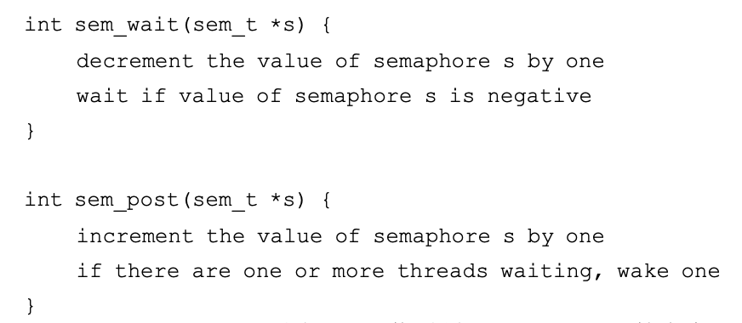
基于POSIX标准的信号量
信号量的初始化
对信号量进行操作的函数sem_wait(),sem_post()的定义
将信号量初始化为第3个参数

Slide 49
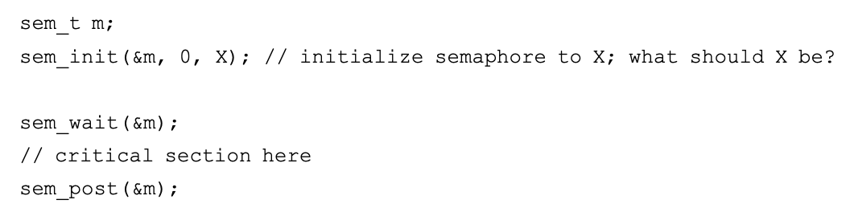
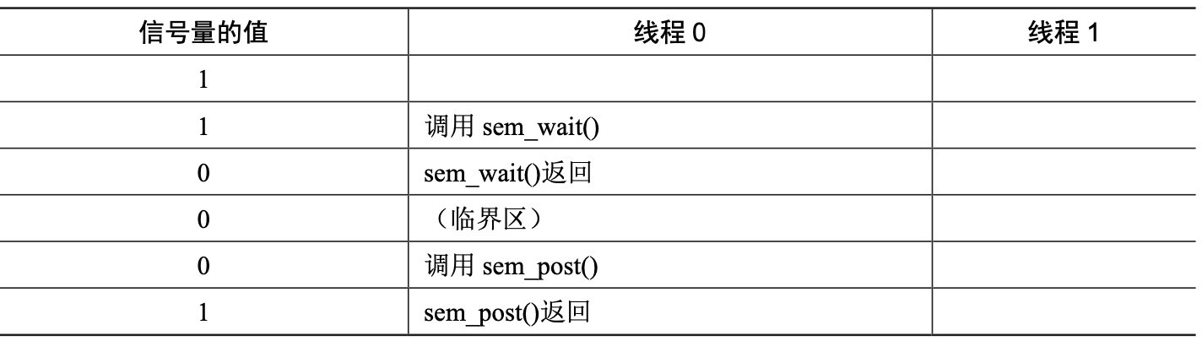
二值信号量（锁）
将二值信号量作为锁
二值信号量的值只能为0和1，也称为互斥锁
单线程使用一个信号量

Slide 50
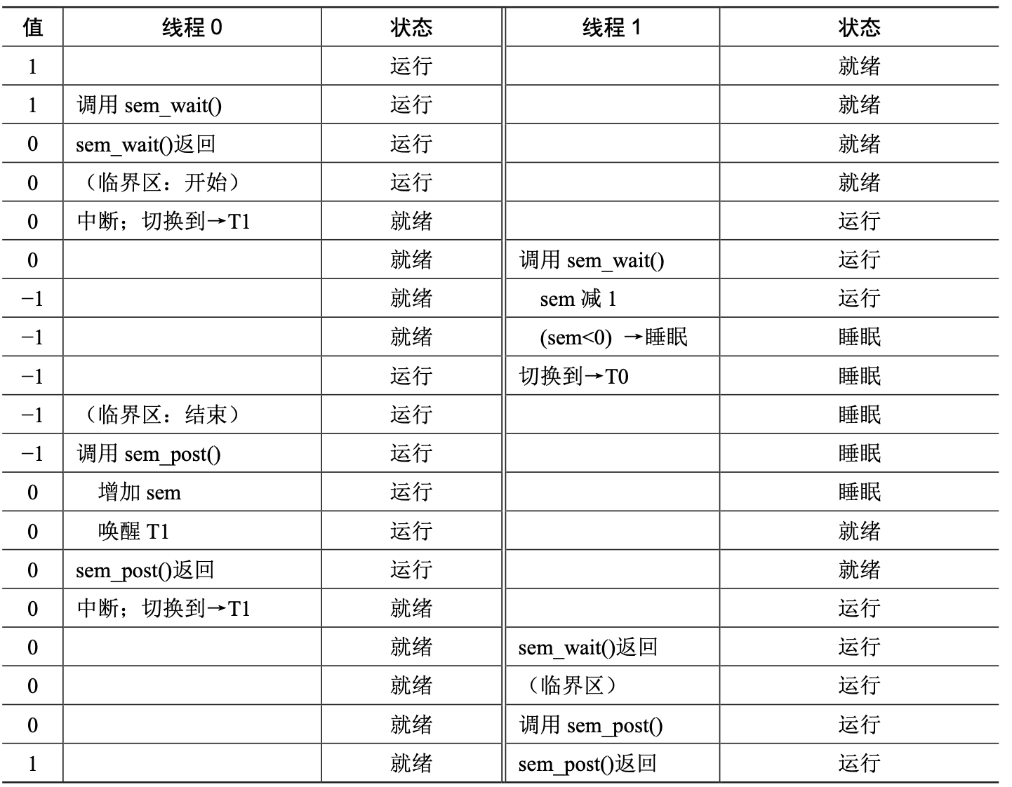
两个线程使用一个信号量

Slide 51
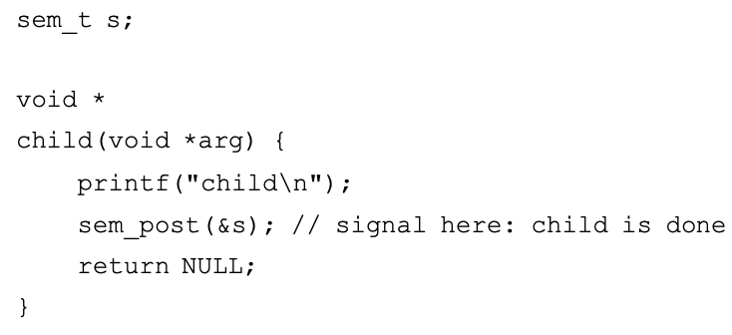
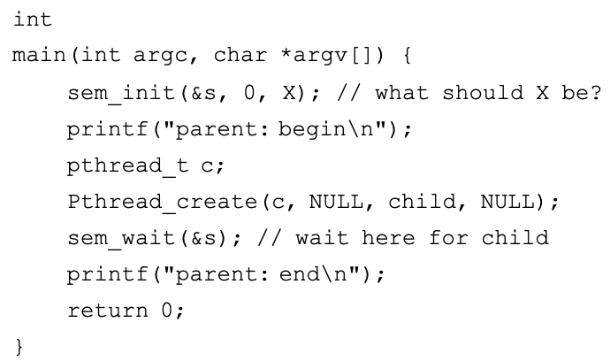
信号量用作条件变量
一个线程等待条件成立，另一个线程修改条件并发信号给等等线程，从而唤醒等待线程
父线程等待子线程

Slide 52
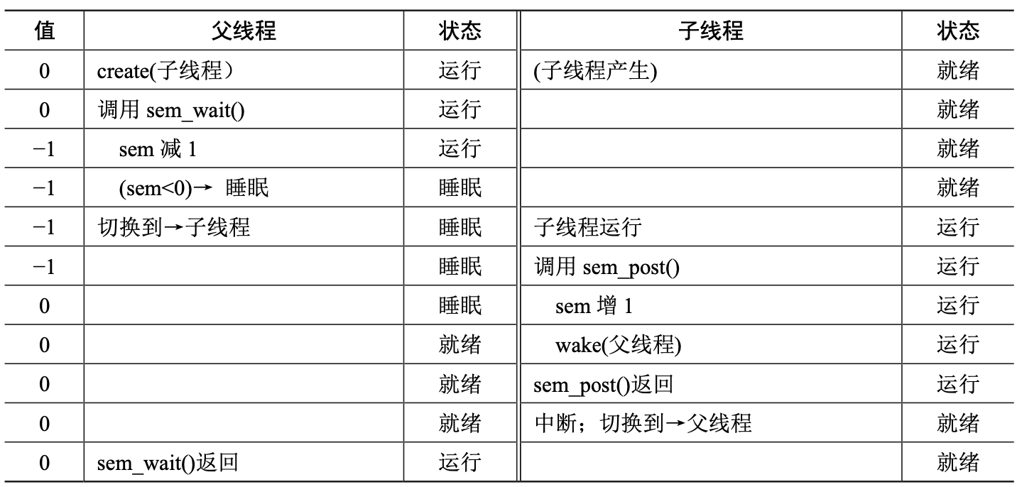
信号量用作条件变量
父线程等待子线程（场景1）

Slide 53
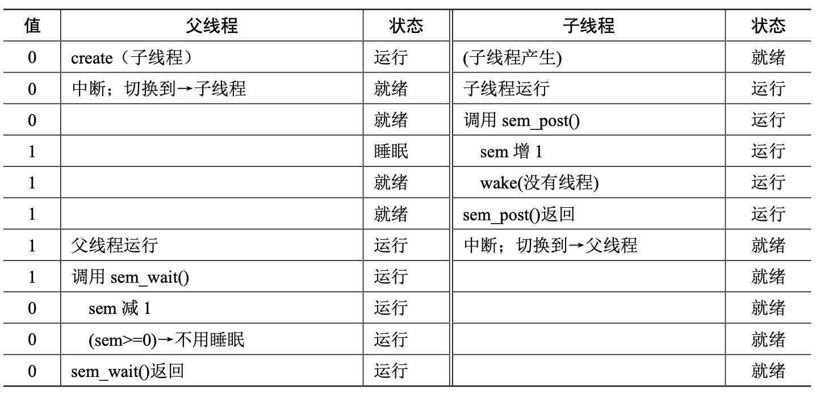
信号量用作条件变量
父线程等待子线程（场景2）

Slide 54
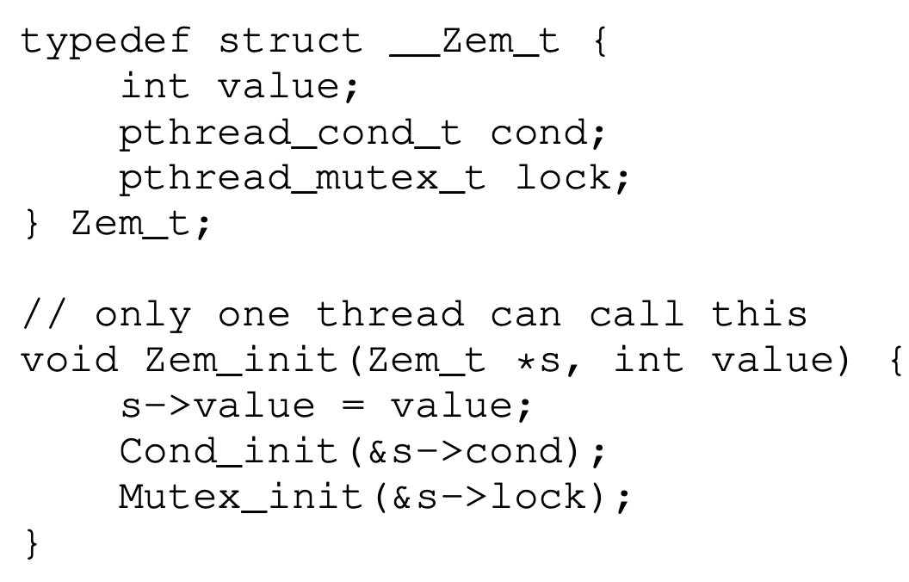
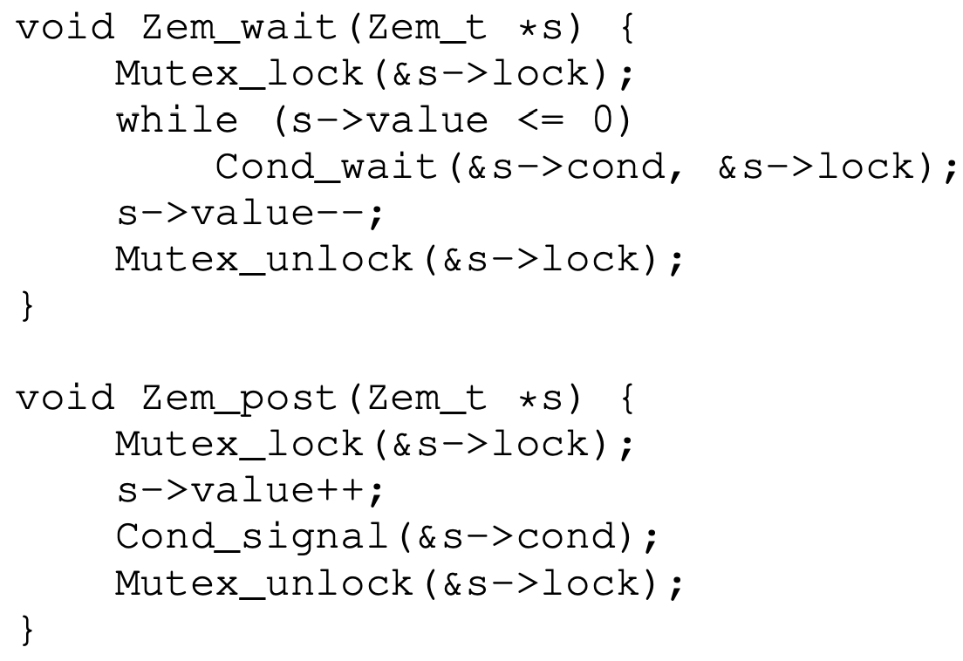
信号量的实现
利用一把锁、一个条件变量和一个记录信号量值的变量来实现信号量
通过加锁，使得wait()操作和post操作都可以原子执行

Slide 55
生产者/消费者(有界缓冲区)问题
问题描述：假设有一个或多个生产者线程和一个或多个消费者线程。生产者把生成的数据项放入缓冲区;消费者从缓冲区取走数据项，以某种方式消费。
应用场景
在多线程的网络服务器中，一个生产者将 HTTP 请求放入工作队列(即有界缓冲区)，消费线程从队列中取走请求并处理。
管道指令：grep foo file.txt | wc –l，grep进程是生产者，wc进程是消费者

Slide 56
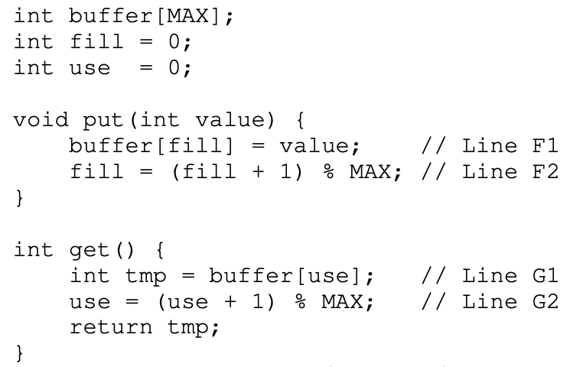
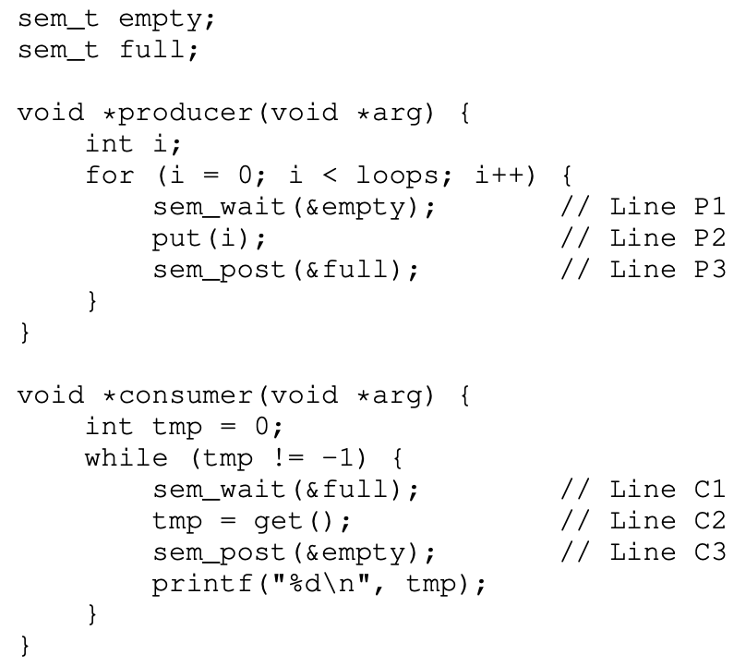
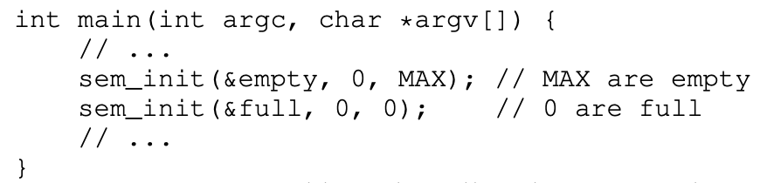
信号量解决生产者/消费者问题
//缓冲区空
//缓冲区满
当MAX>1时，哪里产生了竞态条件？

Slide 57
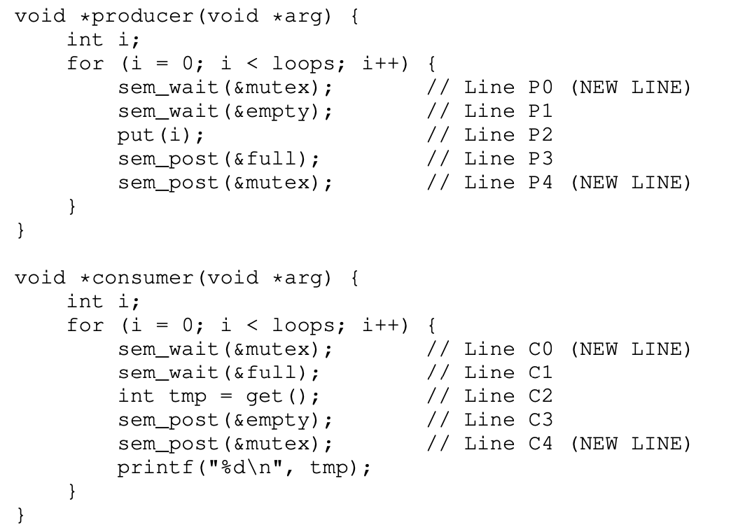
生产者/消费者问题
增加互斥的方案
死锁

Slide 58
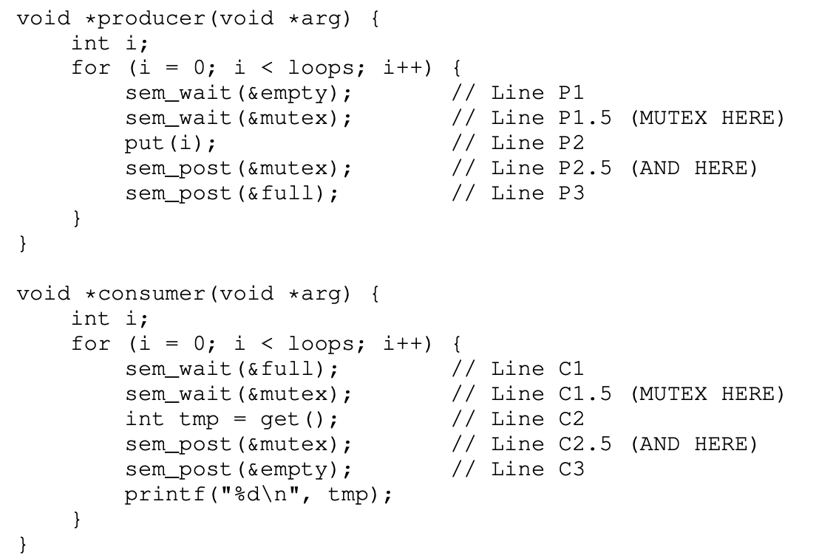
生产者/消费者问题
避免死锁：减少锁的作用域

Slide 59
读者-写者问题
一个数据集在多个并发进程之间共享
读者 — 仅读取数据集；他们不执行任何更新
写者 — 可以读写
允许多个读者同时阅读
只有一个写者可以同时访问共享数据
读者和者写的几种变体都涉及某种形式的优先级
读者优先：当写者提出存取共享数据集的要求后，仍允许新读者进入。
写者优先：当写者提出存取共享数据集的要求后，不允许新读者进入，且等待的写者可以跳过等待的读者进行写操作。

Slide 60
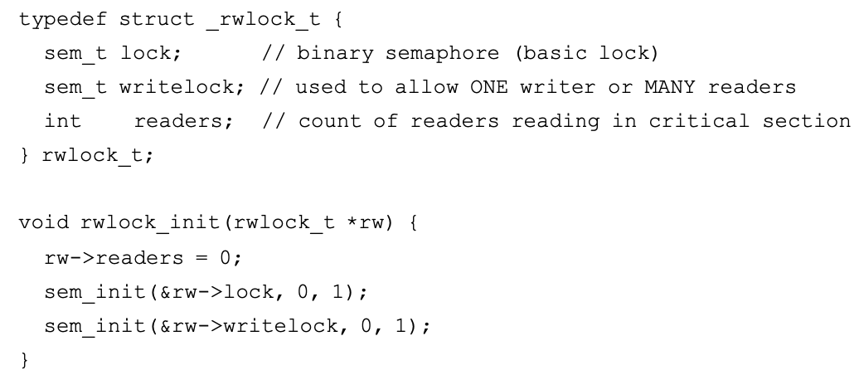
读者-写者问题(读者优先)
lock：互斥锁，用于互斥访问readers
writelock：写互斥锁，确保只有一个写者能进入临界区
readers：临界区读者的数量

Slide 61
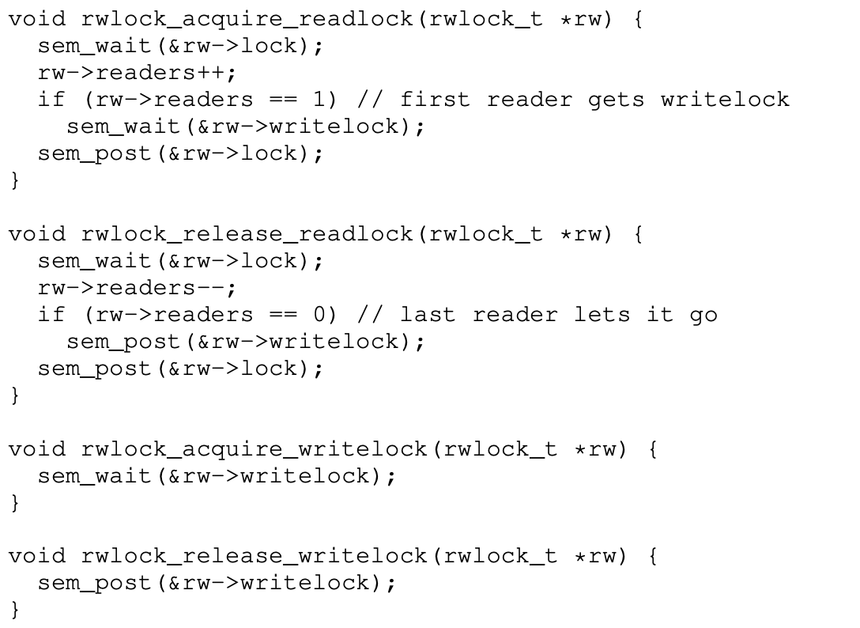
读者-写者问题(读者优先)

Slide 62
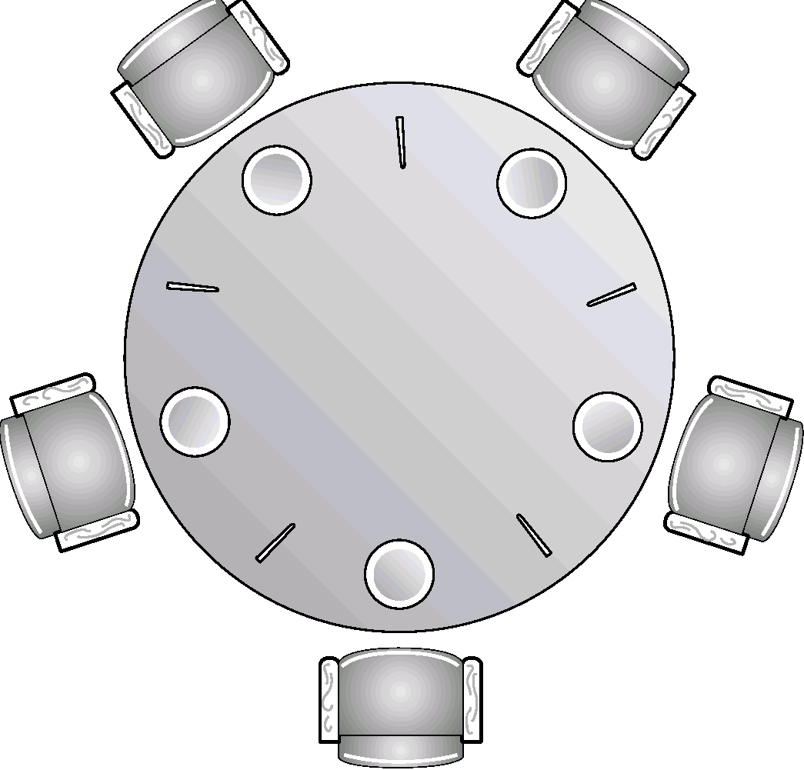
哲学家进餐问题
假定 有 5 位“哲学家”围着一个圆桌。每两位哲学家之间有一根筷子(一共 5 根)，每个哲学家面前有一个碗。
哲学家的生活方式是交替地思考和就餐。
平时哲学家进行思考，饥饿时便试图取其左、右最靠近他的筷子，只有在他拿到两支筷子时才能进餐
进餐完毕，放下筷子又继续思考
3
2
3
4
2
4
0
1
1
0

Slide 63
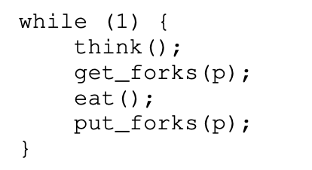
哲学家进餐问题
哲学家的基本代码：
面临的同步问题：
互斥：每根筷子只能被一个人拿起
死锁：没人能拿到足够的筷子
饥饿：有人总也拿不到筷子
如何实现getforks()和putforks()，确保没有死锁，没有哲学家饥饿，且并发度更高（更多的哲学家同时吃东西）

Slide 64


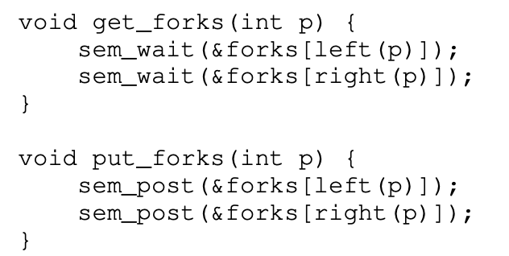
哲学家进餐问题
设置如下辅助函数：
方案一：
每个哲学家都先拿起左边的筷子，再去申请右边的筷子，就会出现死锁
;

Slide 65
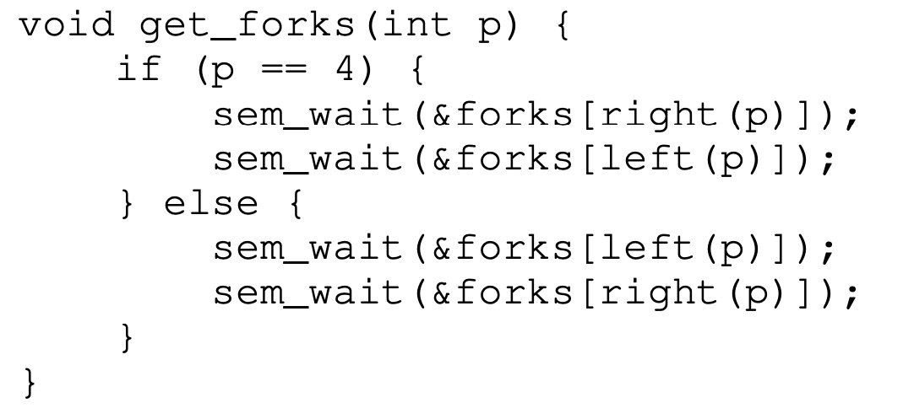
哲学家进餐问题
方案二：
破除依赖，修改最后一个哲学家取筷子的顺序，则不会出现死锁情况

Slide 66
睡眠的理发师问题
理发店里有一位理发师，一把理发椅和N把供等候理发顾客坐的椅子。
如果没有顾客，理发师睡眠，当一个顾客到来时叫醒理发师；
若理发师正在理发时又有顾客来，那么有空椅子就坐下，否则离开理发店。

Slide 67
睡眠的理发师问题
定义三个信号量：
customers记录等候理发的顾客数（不包括正在理发的顾客）；初值为0
barbers用于表示理发师是否可用；初值为0
mutex用于互斥。初值为1
变量count记录等候的顾客数，它是customers的一份拷贝。之所以使用count是因为无法读取信号量的当前值。

Slide 68
理发师描述
barber(){
while(true){
p(customers)； //是否有等候的顾客
p(mutex)；
count=count－1；// 顾客数减1
v(barbers)； // 理发师开始理发
v(mutex)；
理发；
}
}

Slide 69
顾客描述
customer(){
p(mutex)；
if(count < N）{
count=count+1；// 等候的顾客加1
v(customers)； // 通知理发师有顾客
v(mutex)；
p(barbers)； // 等待理发师准备好
理发；
}
else v(mutex)；
}

Slide 70
利用信号量实现进程间的同步
P1、P2、P3、P4、P5、P6为一组合作进程，其前驱图如下所示，试用信号量实现这六个进程间的同步。
P1
P2
P3
P4
P5
P6

Slide 71
解法1
设七个同步信号量a、b、c、d、e、f、g分别表示进程之间的前驱关系，如图所示，其初值均为0。
P1（）
{
执行P1的代码；
v(a)；
v(b)；
}
P1
a
b
P2
P3
c
d
P4
P5
e
g
f
P6

Slide 72
解法2
设五个同步信号量f1、f2、f3、f4、f5分别表示进程P1、P2、P3、P4、P5是否执行完成，其初值均为0。
P1（） P2（）
{ {
执行P1的代码； p(f1)；
v(f1)； 执行P2的代码；
v(f1)； v(f2)；
} v(f2)；
}

Slide 73
进程间通信
通过多进程间的协作来实现应用和系统是一种广泛采纳的开发方法
多进程协作的优势
将功能模块化，避免重复造轮子
增强模块间的隔离，提供更强的安全保障
提高应用的容错能力
进程间通信(Inter-Process Communicatiton, IPC)是多进程协作的基础
进程通信机制：共享内存、消息传递、管道

Slide 74
一种进程间的通信设计
数据段
共享内存
消息
发送者消息
魔数
状态
长度
500字节
接收者消息
头部
发送者进程
接收者进程
简单的进程间通信设计
发送者进程和接收者进程彼此隔离
通过共享内存进行通信
发送者发送消息，接收者接收消息

Slide 75
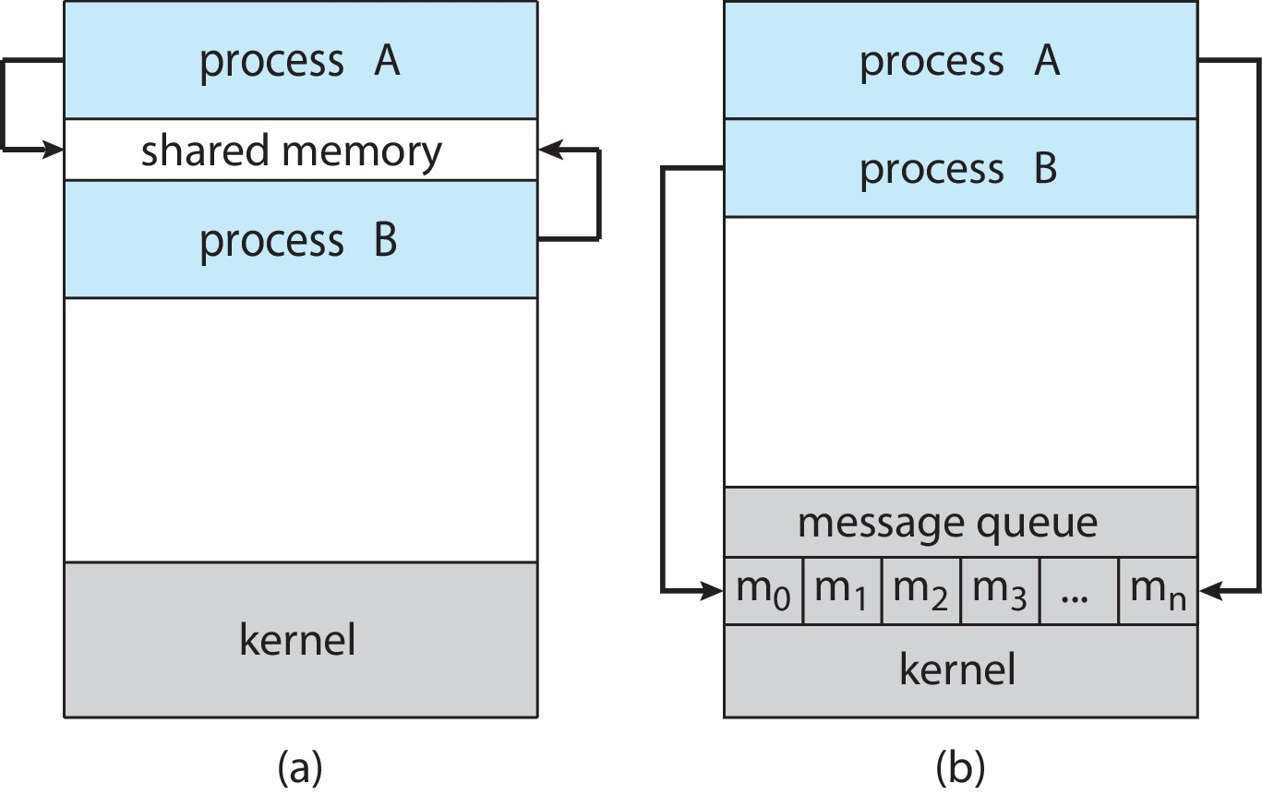
进程通信的两种模型
共享内存
消息传递

Slide 76
共享内存机制
共享内存（Shared Memory）是一种最快捷的进程间通信方法，它允许多个进程访问同一块物理内存空间。这种通信方式非常高效，因为数据不需要在进程之间复制。
基本原理：
内核为需要通信的进程建立共享区域
参与通信的多方进程将共享区域附加到它们自己的地址空间。所有进程都可以访问共享内存中的地址，就像访问自己的私有内存一样。

Slide 77
Linux的共享内存机制
Linux系统中，共享内存的创建和控制主要通过以下几个系统调用实现：
shmget：创建一个新的共享内存段或者获取已存在的共享内存段。此函数需要指定一个键值和共享内存的大小。
shmat：将共享内存段附加到当前进程的地址空间。此函数需要指定shmget返回的共享内存标识符。
shmdt：将共享内存段从当前进程的地址空间中分离。
shmctl：允许你对共享内存进行各种控制操作，如设置权限、删除共享内存等。
当多个进程同时访问和修改共享内存时，需要利用信号量或互斥锁确保数据的一致性。

Slide 78
消息传递机制
消息传递（Message Passing）是一种基本的进程间通信（IPC）机制，它允许进程之间通过发送和接收消息来交换信息。这种机制通常由操作系统内核提供支持，并通过系统调用或库函数向应用程序提供服务。
分类：
直接通信方式：发送进程将消息发送到接收进程，并将其挂在接收进程的消息队列上；接收进程从消息队列上取消息。
间接通信方式：发送进程将消息发送到信箱，接收进程从信箱中取消息。

Slide 79
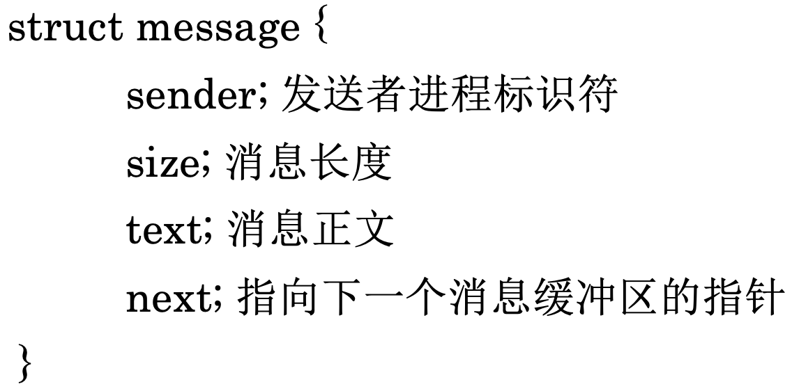
消息缓冲通信
消息缓冲通信是直接通信方式的一种实现
消息缓冲区的数据结构
PCB中需增加的内容
mq;消息队列队首指针
mutex;消息队列互斥信号量
sm;消息队列资源信号量

Slide 80
两个进程进行通信的过程
进程A
PCB（B）
进程B
send（B，a）;
┇
sender：A
size：6
text：Hello！
┇
mq
mutex
sm
receive（b）
┇
sender：A
size：6
text:Hello！
a
b
第一个消息缓冲区
sender：A
size：6
text:Hello！
next：0

Slide 81
发送原语描述
void send（receiver，a）
/*receiver为接收者标识号，a为发送区首址*/
{
向系统申请一个消息缓冲区i；
将发送区a中的消息复制到i中；
获得接收进程的内部标识j;
P（mutex）；
把消息插入j的消息队列上；
V（mutex）；
V（sm）；
}

Slide 82
接收原语描述
void receive（b）/*b为接收区首址*/
{
获得接收进程内部标识j;
P（sm）；
P（mutex）；
将消息队列中的第一个消息移出；
V（mutex）；
将消息复制到接收区b；
}

Slide 83
信箱通信
信箱通信方式中，进程之间通信需要通过共享数据结构实体 —— 信箱来进行。
信箱是一种数据结构，其中存放信件。
信箱逻辑上分成信箱头和信箱体两部分。
信箱头中存放有关信箱的描述。
信箱体由若干格子组成，每格存放一个信件，格子的数目和大小在创建信箱时确定。
信箱通信原语包括：
信箱的创建和撤消
消息的发送和接收：
Send(mailbox, message);
Receive(mailbox, message);

Slide 84
消息通信中的同步问题
进程间的消息通信存在同步关系
对于发送进程来说，它在执行发送原语后有两种可能选择：
发送进程阻塞，直到这个消息被接收进程接收到，这种发送称为阻塞发送。
发送进程不阻塞，继续执行，这种发送称为非阻塞发送。

Slide 85
消息通信中的同步问题
对于一个接收进程来说，在执行接收原语后也有两种可能选择：
如果一个消息在接收原语执行之前已经发送，则该消息被接收进程接收，接收进程继续执行。
如果没有正在等待的消息，则该进程阻塞直到有消息到达；或者该进程继续执行，放弃接收的努力。前者称为阻塞接收，后者称为非阻塞接收。

Slide 86
消息通信中的同步问题
根据发送进程和接收进程采取方式的不同，通常有三种常用的组合方式：
非阻塞发送、阻塞接收。
非阻塞发送、非阻塞接收。
阻塞发送，阻塞接收。

Slide 87
管道通信机制
管道（pipe）在Unix系列的系统中会被当作一个文件，内核会为用户态提供代表管道的文件描述符，让其可以通过文件相关系统调用来使用。
管道不会使用存储设备，而是使用内存作为数据的缓冲区。
主要用于父子进程间或者兄弟进程间的通信。它允许一个进程向另一个进程传递数据。
管道有两种类型：无名管道（pipe）和有名管道（named pipe，也叫FIFO）。

Slide 88
管道通信机制
无名管道主要用于父子进程间的通信，其基本原理是：在创建管道时，系统返回两个文件描述符，分别代表管道的读端和写端。父进程可以通过写端向管道中写入数据，子进程则可以通过读端从管道中读取数据。
有名管道（FIFO）则可以用于任何两个进程间的通信。它是一种特殊的文件，可以像普通文件一样用open、read、write等系统调用进行操作。一个进程向FIFO中写入的数据可以被另一个进程读取出来。

Slide 89
管道
使用管道通信时，基本上采用文件系统的原有机制实现。包括创建、打开、关闭、读写等。
管道机制应提供以下三方面的协调能力：
互斥：诸进程互斥读写管道
同步：管道空、满情况处理
存在：确定对方是否存在

Slide 90
管道通信示意图
初始时，其长度为4，系统将管道看成一个循环队列。按先进先出的方式读写。
A B C D
out
in
写入字符E后，管道长度为5
A B C D E
out
in

Slide 91
管道通信示意图
读一个字符后，管道长度为4
B C D E
out
in
若管道容量为n且in=n时，再写入一个字符，则in移到管道的另一端。
D E … X
in
out

Slide 92
练习题
6.6 Race conditions are possible in many computer systems. Consider a banking system that maintains an account balance with two functions: deposit(amount) and withdraw(amount). These two functions are passed the amount that is to be deposited or withdrawn from the bank account balance. Assume that a husband and wife share a bank account. Concurrently, the husband calls the withdraw() function, and the wife calls deposit(). Describe how a race condition is possible and what might be done to prevent the race condition from occurring.
6.23 Servers can be designed to limit the number of open connections. For example, a server may wish to have only N socket connections at any point in time. As soon as N connections are made, the server will not accept another incoming connection until an existing connection is released. Illustrate how semaphores can be used by a server to limit the number of concurrent connections.

Slide 93
练习题
赵家村和李家村靠一座独木桥连接，独木桥上一次只能供一个方向上的行人行走。
（1）若独木桥上一次只允许一个人行走，请用信号量实现对行人的同步。
（2）若不考虑独木桥的载重量，只要桥上有赵家村的人往李家村走(或李家村的人往赵家村走)，其他同方向的人就可以连续通过。当桥上没有某一方向的行人行走时，另一方向的行人就可以走。请用信号量实现对两个方向上行人的同步。

Slide 94
练习题
在一家繁忙的咖啡店，顾客不断地排队下订单。咖啡店有多个收银员和咖啡师。为了提高效率和顾客满意度，咖啡店需要一个系统来管理订单的处理。
假设系统中有N个收银员线程负责接受顾客订单，有M个咖啡师线程负责制作饮品。订单需要先由收银员处理，然后由咖啡师制作。
请使用信号量和互斥锁来协调收银员和咖啡师之间的工作。确保订单被正确地接收和处理，并且咖啡师在有订单时才开始制作。
输出每个订单的接收和完成时间，以及当前队列中的订单数量。
提示
使用一个共享队列来存储订单，使用信号量来表示队列中的订单数量。
使用互斥锁保护对订单队列的插入和删除操作。
每个收银员和咖啡师由一个线程模拟。

Slide 95
选择题1
若信号量S的初值为2，当前值为-1，则表示有_____等待进程。
A. 2个 B. 1个
C. 0个 D. 3个
在操作系统中，P、V操作是一种_____。
A. 机器指令 B. 系统调用命令
C. 作业控制命令 D. 低级进程通信原语

Slide 96
选择题2
下述哪个选项不是管程的组成部分_____。
A.对局部于管程的数据结构设置初值的语句
B.局部于管程的共享数据说明
C.管程内对数据结构进行操作的一组过程
D.管程外过程调用管程内数据结构的说明
临界区是_____。
A.一段共享数据区 B. 一段程序
C.一个互斥资源 D.一个缓冲区

Slide 97
选择题3
用P、V操作管理临界区时，信号量的初值应定义为_____。
A. 1 B. 2
C. -1 D. 0
对于两个并发进程，设互斥信号量为mutex,若mutex=0则_____。
A.表示有一个进程进入临界区，另一个进程等待进入
B. 表示没有进程进入临界区
C.表示有一个进程进入临界区
D. 表示有两个进程进入临界区

Slide 98
选择题4
对信号量S执行V操作后，下述选项正确的是_____。
A.当S小于0时唤醒一个阻塞进程
B.当S小于等于0时唤醒一个阻塞进程
C.当S小于0时唤醒一个就绪进程
D.当S小于等于0时唤醒一个就绪进程
对信号量X执行P操作时，若 _____ 则进程进入等待状态。
A．X-1<0 B．X-1<=0
C．X-1>0 D．X-1>=0

Slide 99
选择题5
有若干并发进程均将共享变量count的值加1一次，那么有关count值说法正确的是_____。
A．得到的结果肯定不正确
B．得到的结果肯定正确
C．若控制这些并发进程互斥执行count加1操作，count中的值正确
D．A，B，C均不对

Slide 100
选择题6
下述关于管程的描述中错误的是____ 。
A．管程是一种进程同步工具，解决了信号量机制 中大量同步操作分散问题
B．管程每次只允许一个进程进入管程
C．管程中的signal操作的作用和信号量机制中的signal操作相同
D．管程是被进程调用的

Slide 101
填空题1
如果信号量的当前值为-4，则表示系统中在该信号量上有 _____ 个等待进程。
对于信号量可以做 ① 操作和 ② 操作， ③ 操作用于阻塞进程， ④ 操作用于释放进程。程序中的 ⑤ 操作应谨慎使用，以保证其使用的正确性，否则执行时可能发生死锁。
信号量的物理意义是：当信号量值大于0时表示 ① ；当信号量值小于0时，其绝对值为 ② 。

Slide 102
填空题2
有m个进程共享同一临界资源，若使用信号量机制实现对临界资源的互斥访问，则信号量值的变化范围是 _____ 。
访问临界资源的进程应该遵循的条件有： ① 、 ② 、 ③ 、和 ④ 。
临界资源是指_____的资源。
管程由 ① 、 ② 和 ③ 三部分组成

Slide 103
考研题-1
三个进程P1、P2、P3互斥使用一个包含N(N>0)个单元的缓冲区，
P1每次用produce()生成一个正整数并用put()送入缓冲区某一空单元中；
P2每次用getodd()从该缓冲区中取出一个奇数并用countodd()统计奇数个数；
P3每次用geteven()从该缓冲区中取出一个偶数并用counteven()统计偶数个数。
请用信号量机制实现这三个进程的同步与互斥活动，并说明所定义的信号量含义。要求用伪代码编写。 09

Slide 104
考研题-1答案
semaphore empty=N；semaphore odd=0,even=0；
semaphore mutex=1；
main（）
cobegin
{ Process P1()
while(true)
{ number=produce();
P(empty);
P(mutex);
put();
V(mutex);
if (number % 2 = 0) V(even);
else V(odd);
}

Slide 105
考研题-1答案续
Process P2()
while(true)
{ P(odd);
P(mutex);
getodd();
V(mutex);
V(empty);
countodd(); }
Process P3()
while(true)
{ P(even);
P(mutex);
geteven();
V(mutex);
V(empty);
counteven();
} } coend

Slide 106
考研题2
单处理机系统中，可并行的是 。09
Ⅰ. 进程与进程 Ⅱ. 处理机与设备
Ⅲ. 处理机与通道 Ⅳ. 设备与设备
A.Ⅰ、Ⅱ和Ⅲ B.Ⅰ、Ⅱ和Ⅳ
C.Ⅰ、Ⅲ和Ⅳ D.Ⅱ、Ⅲ和Ⅳ
设与某资源相关联的信号量初值为3，当前值为1，若M表示该资源的可用个数，N表示等待该资源的进程数，则M、N分别是 。10
A.0，1 B.1，0
C.1，2 D.2，0

Slide 107
考研题3
进程P0和P1的共享变量定义及初值为：
boolean flag[2]; int turn=0;
flag[0]=false;flag[1]=false;
进程P0和P1访问临界资源的类C代码实现如下：
void P0 //进程P0
{ while (TRUE)
{ flag[0]=TRUE;
turn=1;
while (flag[1] && turn==1);
临界区;
flag[0]=FALSE;
} }
void P1 //进程P1
{ while (TRUE)
{ flag[1]=TRUE;
turn=0;
while (flag[0] && turn==0);
临界区;
flag[1]=FALSE;
} }
则并发执行进程P0和P1时产生的情况是 。
A.不能保证进程互斥进入临界区，会出现“饥饿”现象
B.不能保证进程互斥进入临界区，不会出现“饥饿”现象
C.能保证进程互斥进入临界区，会出现“饥饿”现象
D.能保证进程互斥进入临界区，不会出现“饥饿”现象
注：本题为2010年全国考研题

Slide 108
考研题4
有两个并发执行的进程P1和P2，共享初值为1的变量x，P1对x加1，P2对x减1。加1和减1操作的指令序列分别如下所示。
//加1操作 //减1操作
load R1，x //取x到寄存器R1中 Load R2，x
inc R1 dec R2
store x，R1//将R1的内容存入x store x，R2
两个操作完成后，x的值____。11
A、可能为-1和3 B、只能为1
C、可能为0、1或2 D、可能为-1、0、1或2

Slide 109
考研题5
某银行提供一个服务窗口和10个供顾客等待的座位。顾客到达银行时，若有空座位，则到取号机上领取一个号，等待叫号。取号机每次仅允许一个顾客使用。当营业员空闲时，通过叫号选取一位顾客，并为其服务。顾客及营业员的活动描述如下：
cobegin
{ process 顾客
{ 从取号机获取一个号码；
等待叫号；
获得服务； }

Slide 110
考研题5-2
process 营业员
{ while（TRUE）
{ 叫号；
为顾客服务；} }
}coend
请添加必要的信号量和P、V（或wait（）、signal（））操作，实现上述过程中的互斥与同步。要求写出完整的过程，说明信号量的含义并赋初值。11

Slide 111
考研题5答案
semaphore mutex=1; //互斥使用取号机
semaphore empty=10; //空座位的数量
semaphore full=0; //已占座位的数量
semaphore service=0; //等待叫号
cobegin
{ process 顾客i
{ P(empty); P(mutex);
从取号机获得一个号;
V(mutex); V(full);
P(service); // 等待叫号 }

Slide 112
考研题5答案续
process 营业员
{ while(TRUE)
{ P(full);
V(empty);
V(service); //叫号
为顾客服务;
}
}
}coend

